Slide 1

Informe de seguimiento a la planeación institucional- Corte a 31 de marzo
Plan Estratégico Institucional
Plan de Acción
Indicadores
Planes Institucionales
Implementación MIPG
Ejecución Proyectos de Inversión
Oficina Asesora de Planeación
2022, Abril
Elaboró Laura Daniela Ramírez – Contratista OAP
Cristian Camilo Suarez Herrera – Contratista OAP
Revisó: Ingrid Johana Maldonado – Contratista OAP
Aprobó: Norma Cecilia Sánchez Sandino –Jefe Oficina Asesora de Planeación

Slide 2


Introducción
El presente informe se define como un instrumento de gestión administrativa, que pretende establecer los avances en la ejecución del Plan estratégico Institucional 2020-2024 en lo referente a los proyectos estratégicos, así como la ejecución de las acciones definidas en el Plan de Acción 2022, y las actividades programadas en los diferentes planes institucionales, señalados en el Decreto 612 de 2018 “Por el cual se fijan directrices para la integración de los planes institucionales y estratégicos al Plan de Acción por parte de las entidades del Estado.”
A su vez, se presentan en este documento los avances en la ejecución de las actividades realizadas en el marco de la implementación del Modelo Integrado de Planeación y Gestión, para finalmente exponer los avances en la ejecución presupuestal asociada a las metas plan y los proyectos de inversión

Slide 3

Contenido
Informe de seguimiento a la planeación institucional-
Metodología
Plan Estratégico Institucional
Indicadores de Gestión
Planes Institucionales
Ejecución presupuestal
Metas plan
Proyectos de Inversión
Índice de Tablas
Tabla 1. alineación proyectos estratégicos PEI
Tabla 2. Indicadores de Impacto PEI
Tabla 3. Indicadores de Plan de Acción
Tabla 4. Observaciones de Avance MIPG
Índice de Gráficas
Grafico 1 . Avances por acción P.A
Gráfica 2. % de avance Planes Institucionales
Gráfica 3 % de avance ejecución presupuestal metas PDD
Gráfica 4. % de avance en la Implementación de MIPG
Gráfica 5 % de avance ejecución presupuestal, proyectos de inversión

Slide 4
Instrumentos Metodológicos
La Oficina Asesora de Planeación ha diseñado una serie de herramientas que permitan generar insumos para el seguimiento, monitoreo y la evaluación de la gestión institucional, a continuación, se presenta las herramientas que aportan la información del presente informe:
FORTALECIMIENTO DE LA GESTIÓN Y DESEMPEÑO INSTITUCIONAL “FOGEDI”.
Matriz interna de trabajo, que permite alinear las acciones de gestión, con los objetivos institucionales formulados en el Plan Estratégico Institucional, las acciones del Plan de Acción, los Planes institucionales, y las Políticas de Gestión pertenecientes al Modelo Integrado de Planeación y Gestión- MIPG *.
INDICADORES.
La construcción de fichas de indicadores o metadatos se ha enfocado en; primero la definición de indicadores de impacto asociados a los proyectos estratégicos que se desprenden de cada uno de los objetivos institucionales, segundo, la definición de indicadores de gestión asociados al cumplimiento de las acciones del Plan de Acción.
BSC- TABLERO DE CONTROL.
La Oficina Asesora de Planeación ha utilizado el aplicativo POWER BI para consolidar un tablero de visualización, análisis y agrupación de datos, que permitan evidenciar visualmente los avances en la gestión institucional

Slide 5

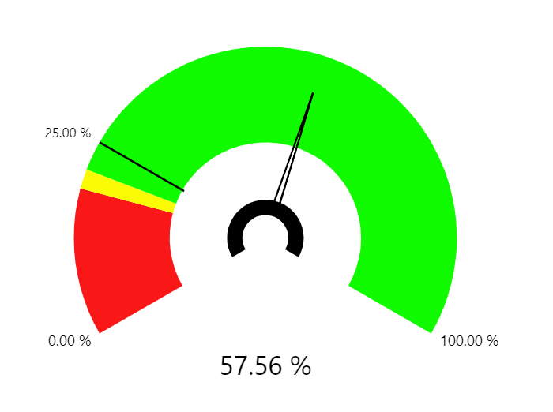
Plan Estratégico Institucional – PEI
Para el análisis en la ejecución del Plan estratégico Institucional, se construyeron una serie de indicadores de impacto asociados a los proyectos estratégicos, los cuales se alinearon al cumplimiento de los pilares y objetivos descritos en el Plan estratégico institucional 2020-2024.
Tabla 1. alineación proyectos estratégicos PEI
% Promedio de avance total proyectos estratégicos
Pilar | Objetivo | Proyecto Estratégico
1. Gestión del riesgo de incendio | Optimizar los procesos de reducción del riesgo | Implementar 100 % del plan de gestión de riesgo para los procesos de conocimiento y reducción en incendios, incidentes con materiales peligrosos y escenarios de riesgos
 | Fortalecer los procesos de conocimiento del riesgo
2. Operaciones y respuesta | Fortalecer los procesos de preparativos y respuesta | Implementar 100% de un programa de mantenimiento a las estaciones de bomberos de Bogotá
 |  | Reforzar, Adecuar y Ampliar 6 estaciones de Bomberos
 |  | Poner 3 espacios nuevos en funcionamiento para la gestión integral de riesgos, incendios, incidentes con materiales peligrosos y rescates en todas sus modalidades
 |  | Implementar un programa de renovación de equipo menor, herramientas, accesorios y elementos de protección personal para la UAECOB
 |  | Implementar un programa de renovación de vehículos para la Unidad Administrativa Cuerpo Oficial de Bomberos de Bogotá
 | Optimizar los procesos de atención | Ejecutar las actividades para gestionar, seguir y controlar todas la atención de incidentes o emergencias por la UAECOB.
3. Gestión estratégica del TH | Consolidar la estrategia del Talento Humano | Implementar 1 plan de ajuste y sostenibilidad del MIPG en la UAECOB
 | Implementar la estrategia de gestión del cambio en el Cuerpo Oficial de Bomberos | Implementar 100% el programa de Capacitación, formación y entrenamiento al personal uniformado de la unidad cuerpo oficial de Bomberos de Bogotá
4. Fortalecimiento Institucional | Incrementar la cultura de responsabilidad institucional | Implementar 1 plan de ajuste y sostenibilidad del MIPG en la UAECOB
 | Aumentar la efectividad de los servicios | Habilitar 3 servicios ciudadanos digitales básicos en la UAECOB
 |  | Implementar 100% del modelo de seguridad y privacidad de la información en la UAECOB alineado a la Política de Gobierno Digital
 |  | Implementar 100% del programa de arquitectura TI conforme a las necesidades de la UAECOB
 |  | Elaborar 1 plan de preparativos y continuidad del servicio para la UAECOB ante la eventual ocurrencia de un desastre en el Distrito Capital
 |  | Implementar 1 plan de ajuste y sostenibilidad del MIPG en la UAECOB
* El promedio corresponde al la suma de avance de los indicadores de impacto de los proyectos estratégicos cuyo reporte se realiza de manera trimestral, y los cuales se encuentran de color verde en la tabla numero 1.
* Los valores porcentuales se analizan a partir de tres valores;1) respecto a la meta establecida, 2) mediante la aplicación de la formula propuesta en cada uno del Metadato del Indicador, por ende para la explicación debe exponerse, que existen dos criterios para entender los avances, aquellos de meta de corte acumulativo anual y aquellos de meta de cumplimiento trimestral , 3) el tipo de acumulación que busca el indicador ( Mantener, Incrementar, disminuir)
* Los rangos de valoración,(Deficiente(Rojo), Aceptable (Amarrillo) Satisfactorio(Verde) se estandarizaron de acuerdo a avances promedio de 25% por cada trimestre en relación a una meta anual de 100%,

Slide 6
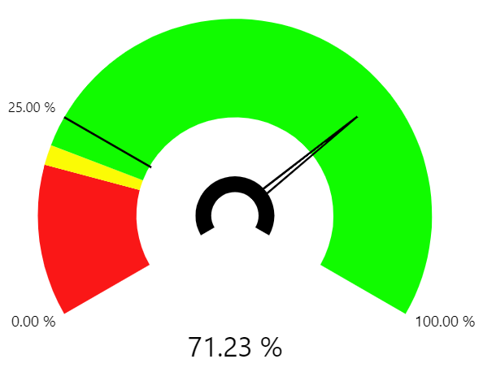
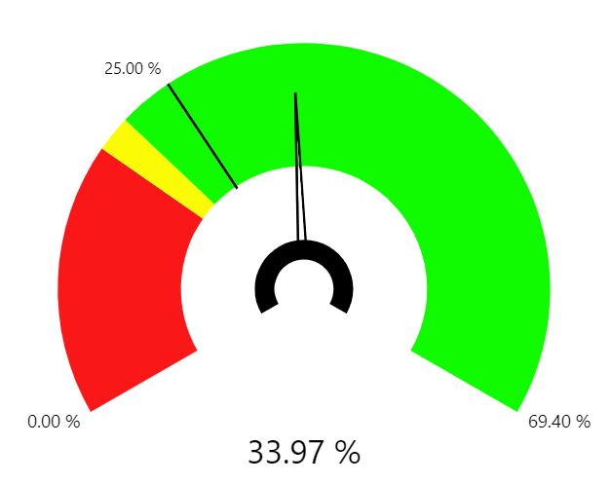
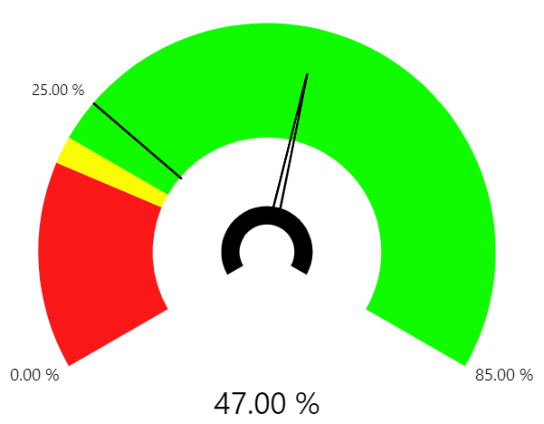
Indicadores de impacto PEI
Tabla 2. Indicadores de Impacto PEI
Proyecto Estratégico | Responsables | Avance del indicador | Observación
Implementar 100 % del plan de gestión de riesgo para los procesos de conocimiento y reducción en incendios, incidentes con materiales peligrosos y escenarios de riesgos. | Sub, Gestión del Riesgo |  | El indicador presentado es producto del calculo, (# de casos de incendios estructurales presentados en la zona de Vivienda segura - mi casa sin incendios en la vigencia / # de casos de incendios estructurales presentados en la zona de Vivienda segura - mi casa sin incendios en el año 2021) * 100, este indicador nos permite medir el impacto del programa vivienda segura- mi casa sin incendios en el periodo 2022. Asociado a este indicador se encuentran tres indicadores de acción del P.A numero de personas beneficiadas a los programas de formación y capacitación,( 727) el porcentaje de campañas implementadas por la SGR, (3 en total) y el porcentaje de requerimientos e inspecciones realizadas (5012 inspecciones en este primer trimestre)
Implementar 100% de un programa de mantenimiento a las estaciones de bomberos de Bogotá | Sub, Logística y Sub Corporativa |  | El 33,97% de avance en el programa de mantenimiento en el trimestre, corresponde a 2 aspectos principalmente; 1 ) las ejecución del plan de mantenimiento preventivo que se encuentra en un 25% de ejecución, de acuerdo a la programación establecida y 2) el porcentaje de cumplimiento de los niveles de servicio el cual obtuvo un avance del 69,40%
Implementar 1 plan de ajuste y sostenibilidad del MIPG en la UAECOB | Subdirección Corporativa, Oficina Asesora de Planeación |  | El porcentaje de avance en el proyecto es producto del calculo promedio y ponderado de 5 indicadores; un indicador de impacto asociado al nivel de percepción de la ciudadanía en términos de confianza, oportunidad, corresponsabilidad y prestación del servicio; el cual se midió a partir de una serie de encuestas aplicadas por servicio al ciudadano, en donde se pregunto; buen trato, buena fe (Confianza 91%) tiempos de respuesta, (oportunidad y prestación del servicio 83% ) y satisfacción en la prestación del servicio (corresponsabilidad 82%). Y 4 indicadores de gestión asociados a la implementación de la matriz FOGEDI, cumplimiento del plan de acción de sostenibilidad, plan de gestión documental, y plan administrativo y financiero. Al ser indicador compuesto, el indicador de impacto posee un tipo de acumulación de Stok y unos indicadores de gestión de tipo acumulativo

Slide 7
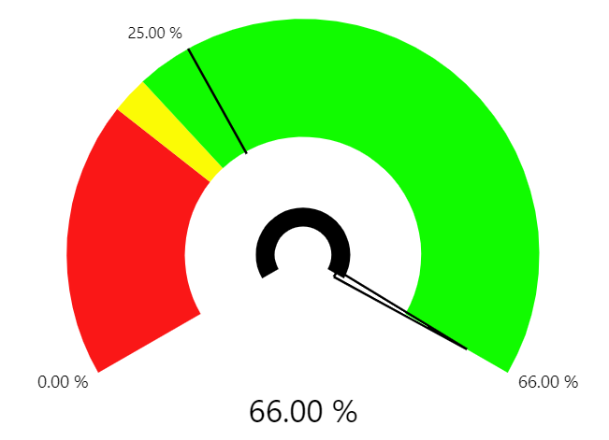
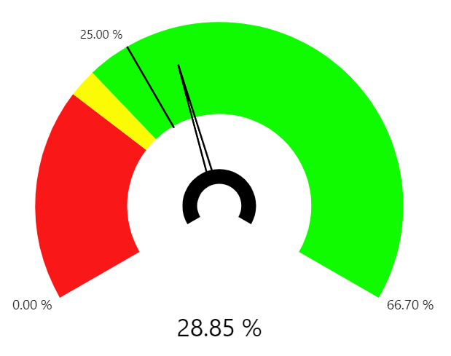
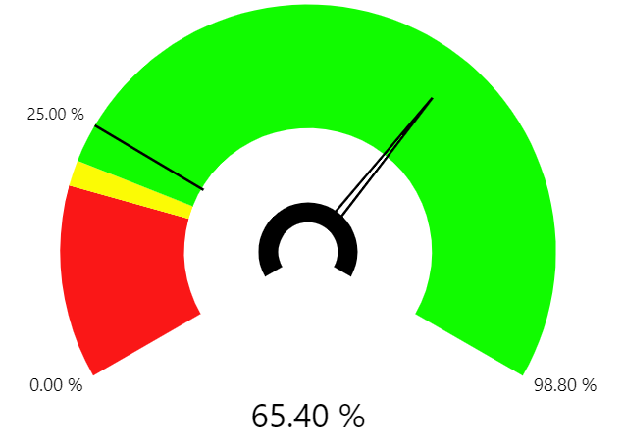
Indicadores de impacto PEI.
Continuación Tabla 2, Indicadores de Impacto PEI
Indicador | Responsable (s) | Avance | Observación
Habilitar 3 servicios ciudadanos digitales básicos en la UAE Cuerpo Oficial de Bomberos de Bogotá | Oficina Asesora de Planeación |  | Con respecto al indicador” Numero de servicios habilitados” su calculo de reporte es de 66,6% dado que se han habilitado 2 de 3 tres servicios que se tienen establecidos, estos son; Web services entre Bogotá Te escucha y El Gestor Documental (ControlDoc), que permite la gestión en línea de los PQRSD y la puesta en marcha del sistema de atención de turnos (Digiturno), el cual permite administrar los turnos de atención de los ciudadanos y tipificar los tramites por los cuales la ciudadanía nos visita
Implementar 100% del modelo de seguridad y privacidad de la información en la UAECOB alineado a la Política de Gobierno Digital | Oficina Asesora de Planeación |  | La implementación del modelo de seguridad y privacidad de la información esta dada a partir de 4 aspectos, la madurez del modelo de seguridad y privacidad de la información, el cual se encuentra en un 39% de implementación, la gestión de incidentes de seguridad de la información , en lo cual se atendió un 66,70% de lo incidentes registrados, la cultura de seguridad de la información, donde el avance fue del 7,66% y la gestión de vulnerabilidades de las cuales se atendieron 120 de las 982
Implementar 100% del programa de arquitectura TI conforme a las necesidades de la UAECOB | Oficina Asesora de Planeación |  | El indicador de la implementación de la arquitectura TI esta consolidado a partir del porcentaje de la efectividad de los servicios de TI que es del 87,80% y el porcentaje de disponibilidad de la infraestructura tecnológica que fue de 98,80 %, estos indicadores nos permiten identificar la disposición de los servicios para su acceso y utilización en el momento en que sea requeridos tanto al nivel interno como externo.

Slide 8
Indicadores Plan de Acción
Tabla 3. Indicadores de Plan de Acción
Nombre del Indicador | Marzo (1r) | Meta Anual | Tipo de acumulación *
% de avance en la implementación del programa de arquitectura de TI | 32,00 % | 100 % | Aumentar
% de cumplimiento de los niveles de servicio | 69,46 % | 100 % | Aumentar
% de cumplimiento de plan de mantenimiento preventivo y predictivo | 7,50 % | 100 % | Aumentar
% de disponibilidad de la infraestructura tecnológica | 98,80 % | 97 % | Mantener
% de implementación matriz FOGEDI | 75,00 % | 100 % | Aumentar
%de Efectividad de los servicios TI | 87,80% | 100 % | Mantener
Cultura en Seguridad de la información | 7,66 % | 70 % | Aumentar
Cumplimiento de plan de mantenimiento preventivo y predictivo de las estaciones | 25,00 % | 100 % | Aumentar
Cumplimiento plan de acción de sostenibilidad | 25,00 % | 100 % | Aumentar
Cumplimiento plan de gestión documental | 25,00 % | 100 % | Aumentar
Cumplimiento plan integrado Administrativo y Financiero | 25,00 % | 100 % | Aumentar
Gestión de Abogados de Defensa Judicial | 100,00 % | 100 % | Aumentar
Gestión de Asesoría Jurídica | 100,00 % | 100 % | Aumentar
Gestión de Incidentes de Seguridad de la Información | 66,70 % | 100 % | Aumentar
Gestión de vulnerabilidades de TI | 12,04 % | 100 % | Aumentar
Madurez del Modelo de Seguridad y Privacidad de la Información. | 39,00 % | 76 % | Aumentar
Nivel de percepción de la ciudadanía en términos de confianza, oportunidad, corresponsabilidad y prestación del servicio | 85,00 % | 85 % | Mantener
Número de personas beneficiadas de los programas de formación y capacitación | 66,70 % | 100 % | Mantener
Numero de Servicios habilitados | 66,00 % | 100 % | Aumentar
Operatividad del Comité de Conciliación | 100,00 % | 100 % | Mantener
Política de Defensa Judicial en las conciliaciones | 83,33 % | 80 % | Mantener
Porcentaje de campañas implementadas por la SGR | 100,00 % | 100 % | Mantener
Porcentaje de requerimientos e inspecciones realizadas. | 47,00 % | 100 % | Aumentar
Potencialidad de casos para conciliación | 77,78 % | 72 % | Mantener
Del total de 24 indicadores, 8 indicadores buscan mantener la línea base expuesta como meta y 16 indicadores aumentar su valoración para el alcance de la meta propuesta.
Si bien se identifican 7 indicadores de amarillo, es decir en nivel de resultado aceptable, 4 de ellos, asociados a planes tienen realmente un avance significativo y satisfactorio, entendiendo que la meta anual , medida trimestralmente tendría realmente una meta del 25%, porcentaje que alcanzan los indicadores en mención
Los indicadores mas bajos son:
El porcentaje de cumplimiento del plan de mantenimiento, entendiendo que la Subdirección Logística se encuentra adelantando el proceso precontractual que dará inicio a la ejecución de mantenimientos programados para los siguientes trimestres.
El indicador de cultura en seguridad de la información es bajo toda vez que, la formulación se diseño a partir del número de funcionarios y colaboradores con asistencia a las sesiones de socialización. Sobre esta situación la Oficina Asesora de Planeación ha venido trabajando en el diseño de estrategias para aumentar la asistencia a los espacios de sensibilización sobre seguridad y privacidad de la información.
El indicador de gestión de vulnerabilidades TI, durante el análisis arrojó 982 vulnerabilidades, las cuales se socializaron al grupo de tecnología para establecer las posibles soluciones, durante este ejercicio de las 982 vulnerabilidades identificadas, a 120 se les ha dado gestión y se encuentran bajo tipificación de resueltas.
El tipo de acumulación se expone como criterio de análisis contenido en la Guía para la construcción y análisis de indicadores del Departamento Nacional de Planeación- DNP, metodología adoptada por la Unidad Administrativa Especial, Cuerpo Oficial de Bomberos de Bogotá

Slide 9

Plan de Acción
Se identificaron 68 actividades alineadas en la FOGEDI con relación directa al cumplimiento de las acciones definidas en el plan de acción 2022, es decir un promedio de 2,5 actividades de gestión por acción del plan, en el reporte realizado por la diferentes áreas se evidencian avances significativos en 11 actividades de las 32 incluidas en el plan de acción, estas son; 1) Identificar los escenarios de riesgo misionales y desarrollar monitorio de los mismos en la ciudad de Bogotá D.C, a partir de las causas y origen de los incidentes identificados,2) Soportar la operación o la respuesta con técnica y tecnología 3) Soportar y atender los requerimientos y servicios logísticos para la atención de emergencias que requiera la Entidad. 4) Suministrar oportunamente los bienes fungibles que soportan la operación bomberil 5) Actualizar el Sistema de Gestión Documental Electrónico – SGDE. 6) Atender las necesidades y requerimientos relacionados con el mantenimiento preventivo y correctivo del parque automotor y del equipo menor. 7) Desarrollar el plan de continuidad de la operación sustentado en los planes de contingencia. 8 )Ejecutar actividades de un programa de renovación de equipo menor, herramientas, accesorios y elementos de protección personal. 9) Ejecutar actividades del programa de renovación de vehículos.10) Formular e implementar el PIGA en articulación con el Plan de sostenibilidad y 11) Formular e implementar un plan integrado de apoyo administrativo -financiero orientado a fortalecer capacidad administrativa que da soporta a la misión institucional
Los avances se entiende a partir de la programación de las actividades diseñadas para el cumplimiento del P.A al realizar valoración porcentual de las actividades con avance, respecto a las actividades totales , encontraríamos una ejecución en el 33% de las actividades del Plan de Acción vigencia 2022. A continuación se presentan los porcentajes de avance por acción.

Slide 10
Plan de Acción
Grafico 1 . Avances por acción P.A

Slide 11
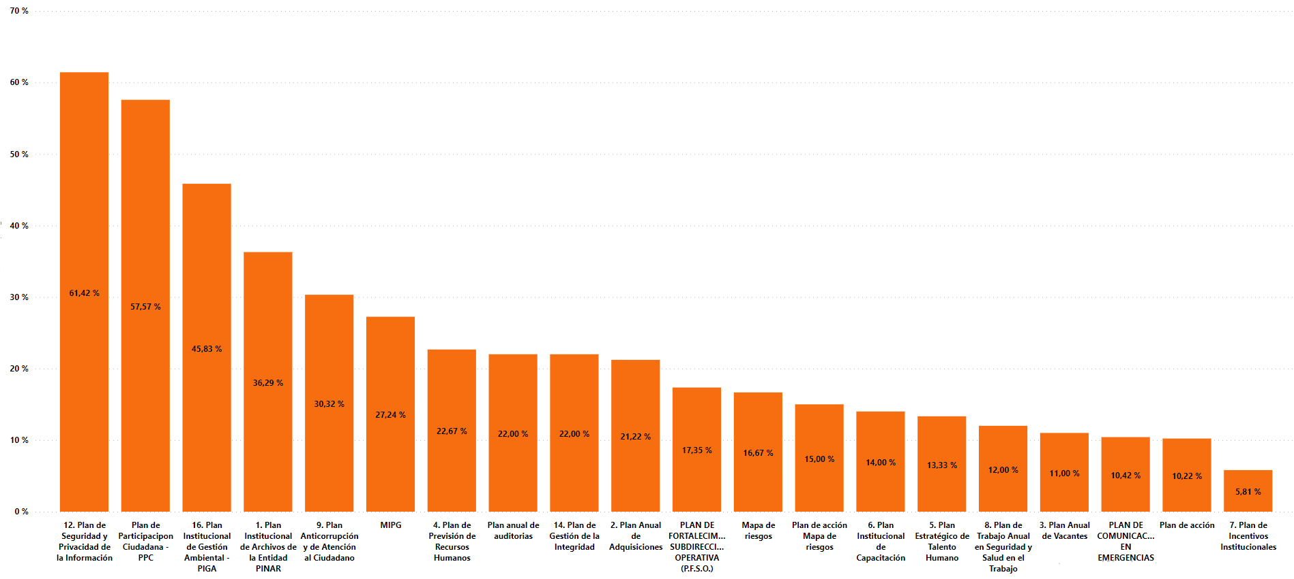
Planes Institucionales
En el grafico siguiente se plantea una referencia en la ejecución de los planes del 25% para cada trimestre, no obstante ,se debe entender que las dinámicas de ejecución en los planes es diferente debido a su programación anual.
Grafica 2. % de avance Planes Institucionales
Referencia de avance 50% Segundo trimestre
6 planes tienen un nivel de ejecución mayor al 25% de referencia trimestral
Referencia de avance 25% Primer trimestre
Nivel mayor de diferencia 19.19%

Slide 12
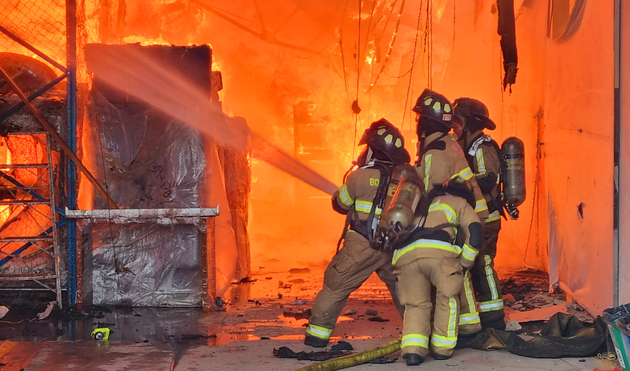
PLANES INSTITUCIONALES

Slide 13
Plan Estratégico de Tecnologías de la Información y las Comunicaciones PETI
01
Fueron 67 actividades de gestión las definidas en la matriz de Fortalecimiento y gestión institucional FOGEDI, para darle cumplimiento a los lineamientos del Ministerio de las tecnologías y las comunicaciones y lo emitidos por Departamento Administrativo de la Función Pública en relación a la implementación de la política de gobierno digital.
En este primer trimestre se adelantaron acciones tales como, la elaboración del plan de identificación, clasificación y publicación de datos abiertos, así como la implementación de procedimientos de calidad de datos, con el fin de estandarizar métricas para mejorar la gestión de los componentes de la información de la entidad, La entidad puso a disposición la herramienta Power Bi, contenida dentro del licenciamiento de Office 365-E5, para los volúmenes de datos
De igual manera se destinó presupuesto específico para explotación de datos y Big Data 125, así como la actualización del catálogo de servicios de TI, además fueron habilitadas funcionalidades que permitan a los usuarios hacer seguimiento al estado de los otros procedimientos administrativos disponibles en línea o parcialmente en línea.
Para el cumplimiento de actividades tales como desarrollar iniciativas o proyectos basados en el uso de tecnologías emergentes (Inteligencia artificial, Internet de las cosas, Blockchain, Big Data, Robótica, entre otros), se puso a disposición un Dron para la detección y captura de información para la atención de incidentes reportados por la ciudadanía.
Las actividades asociadas al PETI que no registran avance y que están programas para desarrollarse en los siguientes trimestres son , Incluir características en sus sistemas de información que permitan la apertura de sus datos de forma automática y segura y la implementación un programa de correcta disposición final de los residuos tecnológicos de acuerdo con la normatividad del gobierno nacional e implementar un plan de continuidad de los servicios tecnológicos mediante pruebas y verificaciones acordes a las necesidades de la entidad.
02
03
04
05

Slide 14
Plan Institucional de Archivos de la Entidad ­PINAR
01
En el primer trimestre de la vigencia 2022 del total de 14 actividades se han identificado avance en 10 actividades de gestión, entre estas; la radicación para actualización de las TRD de la entidad con sus respectivos soportes, el trabajo conjunto con las áreas para aclarar dudas en el manejo de la TRD convalidada y vigente y además la verificación de la apertura de los archivos para la vigencia 2022.
Además de lo anterior se han llevado a cabo las jornadas de capacitación Institucional en los temas de "Política de Gestión Documental, Programa de Gestión Documental y Organización de Archivos de Gestión“. De igual manera en el primer trimestre de la vigencia 2022 Se definió con la OCI realizar auditoría y control en temas archivísticos en el mes de agosto de 2022. Dicha concertación se llevó a cabo de acuerdo con lo previsto en el PGD aprobado en septiembre de 2021.
Las actividades no ejecutadas hasta el momento corresponden a la elaboración del programa de normalización de formas y formularios electrónicos, el programa de documentos virtuales o esenciales, el programa de gestión de documentos electrónicos y la estructuración del banco terminológico y tabla de control de acceso de la UAECOB, actividades que han sido programadas para el ultimo trimestre del 2022
02
03

Slide 15
Plan de Seguridad y Privacidad de la Información
01
Al igual que con el PETI, el plan en mención además de desarrollar elementos propios de la seguridad y privacidad de a información institucional, se articuló con la implementación de la política del seguridad digital de MIPG, las acciones en las que se han presentado avances en este primer trimestre son: la actualización del aplicativo PCT, la Identificación aprobación, valoración y actualización de los riesgos de seguridad y privacidad de la información, el diseño del inventario de activos de seguridad y privacidad de la información de la entidad clasificado de acuerdo con los criterios de disponibilidad, integridad y confidencialidad, en el cual se incluyeron características en sus sistemas de información que permitan la apertura de sus datos de forma automática y segura.
Dentro de las actividades no ejecutadas, que se encuentran planeadas en lo siguientes trimestres se identificaron: documentar e implementar un plan de continuidad de los servicios tecnológicos mediante pruebas y verificaciones acordes a las necesidades de la entidad y establecer convenios y o acuerdos de intercambio de información para fomentar la investigación, la innovación y el desarrollo en temas relacionados con la defensa, seguridad digital y seguridad nacional en el entorno digital. Al igual que adoptar e implementar la guía para la identificación de infraestructura critica cibernética, Realizar retest para verificar la mitigación de vulnerabilidades y la aplicación de actualizaciones y parches de seguridad en sus sistemas de información
02

Slide 16
Plan Institucional de Gestión Ambiental – PIGA
Los avances en la ejecución del PIGA, se deben al desarrollo de actividades tales como: la entrega de elementos reciclados susceptibles de recuperación a la asociación Pedro León Trabuchi, así como del desarrollo de acciones encaminadas a promover el reciclaje, a su vez se recalca las visitas a las 17 estaciones y el edificio comando para promover el uso responsable de los recursos naturales y la promoción del uso racional de los recursos naturales, así mismo se consolidó y depuró informe correspondiente al primer trimestre de la vigencia, el cual da cuenta de consumo de los servicios públicos en las estaciones de bomberos, el cual fue sujeto de análisis con el fin de diseñar estrategias de optimización del consumo de bienes y servicios, la gestión de residuos, reciclaje y ahorro de agua y energía.
Dentro de los avances relevantes en la implementación del PIGA se encuentra la definición de la estructura general del Manual de compras verdes el cual se encuentra en un 25% de avance, el 54.17% restante en la ejecución del plan corresponde a actividades tales como la divulgación y socialización de este manual, y la continuidad de las actividades mencionadas anteriormente, que deberán ejecutarse en los trimestres restantes de la vigencia.
01
02

Slide 17
Plan Anticorrupción y de Atención al Ciudadano
Plan Anual de Adquisiciones
01
Como aspectos relevantes a la ejecución del plan anual de adquisiciones se encuentra lo desarrollado por la Subdirección Logística en relación a la entrega del 53,4 % de suministros solicitados a través de la mesa logística, de acuerdo con la capacidad de los contratos suscritos en este primer trimestre.
La Subdirección Logística se encuentra adelantando, la etapa precontractual del proceso de mantenimiento preventivo y correctivo del parque automotor con número de proceso UAECOB-LP-002-2022 en el SECOP II. Resultado de este proceso se iniciara el cumplimento de la actividades relacionadas al plan de revisiones e inspecciones preventivas al parque
02
01
La U.A.E. Cuerpo Oficial de Bomberos de Bogotá, genero actualización del mapa de riesgos de corrupción institucional y de los controles asociados a los mismos, de acuerdo con la metodología establecida por la secretaría de transparencia de la Vicepresidencia de la República, este documento fue publicado el 31 de enero de 2022 en la página web institucional con el nombre de mapa de riesgos de Corrupción de la vigencia 2022.
En relación a la atención al ciudadano se definieron las preguntas para el reto virtual, en el marco de la estrategia de participación ciudadana de Bomberos Bogotá, el cual se fundamenta como un instrumento de consulta virtual por redes sociales para fortalecer la atención al ciudadano.
El avance del 30.32% del plan se debe a que las actividades tales como; llevar acabo conversatorios con la Defensora de la Ciudadanía y establecer el documento de traducción a otras lenguas, fueron programadas para desarrollarse a partir de Junio y septiembre, respectivamente
02
03

Slide 18
Plan anual de auditorias
01
Se realizo y envió el primer informe de seguimiento de los cuatro 4 establecidos para la vigencia informe a la Dirección, a su vez se realizo el seguimiento periódico al mapa de riesgos de corrupción por parte de La Oficina de Control Interno.
En el comité institucional de coordinación de control interno se comunicaron los posibles cambios e impactos en la evaluación del riesgo, detectados en las auditorías, por parte de la Oficina de Control Interno así mismo se cumplió con el informe de seguimiento reportado en el aplicativo de la Contraloría vía SIVICOF el pasado 11/01/2022, sobre estos reportes cabe mencionar que se tienen previstos 4 más para esta vigencia
En cumplimiento del plan de auditoria se han consolidado los informes de los seguimientos y las auditorias y se han venido publicando en la WEB, finalmente se han venido formulando las acciones de mejora para eliminar las desviaciones observadas por los entes de control externo.
02
03

Slide 19
Plan de comunicación en emergencias
01
El avance del 10.42% en la ejecución del plan de comunicaciones de emergencias se debe a la presentación de los reportes de los equipos de comunicación que presentaron mantenimiento o falla y que entran en servicio técnico, producto de este informe se generó un reporte por febrero y marzo de 2022 con los cuales se generarán las acciones de mejora para tener la disposición de los mismos de acuerdo a los niveles de intervención.
De igual manera se construyeron las bases estadísticas de recepción y despacho de incidentes por niveles de intervención.
Dentro de las actividades no desarrolladas se encuentran la revisión periódica de los equipos de comunicación para activaciones y movilizaciones en las estaciones, grupos especializados y Centro de Coordinación y Comunicaciones con seguimiento cuatrimestral por turno y el Informe cuatrimestral relacionando las acciones de mejora del sistema de comunicaciones. Su no ejecución se debe a que la programación esta dada para el segundo trimestre del 2022
02
03

Slide 20
Plan de Fortalecimiento Subdirección Operativa (P.F.S.O.)
Los avances de la ejecución del Plan de Fortalecimiento corresponden a:
La participación en cincuenta y cinco (55) Concejos locales de gestión del riesgo y cambio climático por parte del personal operativo de las 17 estaciones de la Entidad, y la participación en los concejos locales de gestión del riesgo y cambio climático (C.L.G.R.C.C.)
Las evaluaciones de los servicios, en todas las 17 estaciones de bomberos, y la evaluación de incidentes o servicios relevantes
Así mismo se han realizado ejercicios de alistamiento y activación, ejercicios de eficiencia respiratoria, revisión de 715 hidrantes por el personal de las 17 estaciones de bomberos, de un total de 2172 hidrantes equivalentes a la meta del 25%
Se atendieron 35 solicitudes de formación y capacitación comunitaria, actividad que está a cargo de la SGR y es ejecutada por el personal operativo en las 17 estaciones de la Entidad.
A su vez se iniciaron los ejercicios de entrenamiento para validar procedimientos operativos, estos ejercicios se desarrollaran a partir de dos etapas, la socialización de los procedimientos (28) actividad ya ejecutada y los ejercicio de entrenamiento (esta etapa se ejecutará a partir de mayo 2022
01
02
03
04
05

Slide 21
Plan de participación Ciudadana
01
En el marco de la ejecución del Plan de Participación Ciudadana – PPC, durante el primer trimestre se realizaron tres actividades, dos en Maloka y una en el edificio comando estas relacionadas con el lanzamiento de la política Pet friendly y la implementación del programa " Salvando Patas" dirigido a los tenedores de animales de compañía.
Así mismo durante el primer trimestre se realizaron tres campañas relacionadas con: i) Primera temporada menos lluvia, ii) Primera temporada de lluvias iii) Campaña semana santa de igual manera se llevó a cabo campaña piloto de adulto mayor “Sumando Sonrisas” con 30 adultos mayores en la localidad de Engativá.
Otras actividades relacionadas con la ciudadanía fueron; la identificación de las localidades a intervenir en el desarrollo del programa vivienda segura, "Mi casa sin incendio", la implementación del programa “comercio seguro, mi negocio sin incendio”. Y la actividad de bomberitos de corazón en el Centro Crecer de la localidad Puente Aranda el día 11 de febrero, con una asistencia de 65 niños
02
03

Slide 22
Plan Anual de Vacantes
01
El 11% de avance en este plan se debe al inició del proceso de definición de las pruebas que se ejecutarán en la convocatoria para proveer las vacantes de cabos y bomberos mediante nombramiento provisional y la gestión en la consecución de un convenio con el DASCD para este tema.
En relación al plan anual de vacantes se ha llevado a cabo una tarea de actualización periódica de las vacantes que se generen en la planta de personal de la UAE Cuerpo Oficial de Bomberos
02
Plan Institucional de Capacitación
03
En relación al PIC el avance registrado del 14% corresponde a la realización de 4 cursos de la línea de gestión: estos fueron: Atención de personas con identidad de género, COPASST, Inducción y reinducción. Prevención de acoso laboral y acoso sexual laboral.
El 14% corresponde a lo programado para el primer trimestre el avance más representativo de este plan se verá en el tercer semestre de la vigencia, ya que es el periodo en el que se encuentran programadas la mayoría de actividades asociadas al PIC
04

Slide 23
Plan Estratégico de Talento Humano
El plan estratégico de talento humano es el plan macro que vincula planes tales como el Plan de Incentivos, el Plan de capacitación y demás planes asignados a la Subdirección de Gestión Humana, como actividades relevantes del avance se encuentran la construcción de los módulos de APH, rescate y vehículos de emergencia. Así como los avances en la elaboración del pensum, y la construcción de 2 módulos en la gestión de escenarios. Lo anterior en harás de implementar la Escuela de Formación Bomberil
Otras actividades relevantes fueron la expedición de la resolución de adopción de horarios flexibles para la vigencia 2022 y la actualización de 26 historias, las visitas a estaciones y socializaciones virtuales de la propuesta inicial del sistema propio de carrera.
01
02
Plan de Previsión de Recursos Humanos
Para el periodo enero y febrero 2022, se actualizó el ABC del concurso de méritos, igualmente se realizó seguimiento al concepto técnico del DASCD, y se ajustaron los documentos de acuerdo a los lineamientos de la secretaria, razón por la cual se realizó seguimiento a la viabilidad presupuestal del concurso frente a la SDH, finalmente en relación a las actividades del plan se realizaron mesas de trabajo para proyección final de los manuales de funciones del personal operativo
01
Plan de Incentivos Institucionales
Se evidencia en la ejecución del plan reportes de avance en dos de los 4 ejes del plan de bienestar, estos son, eje de estados mentales positivos con un 12.2% de avance y el eje de relaciones interpersonales con un 11.0%, por su parte las actividades del eje de conocimiento de fortalezas propias y las del eje propósito de vida se encuentran programadas para el segundo semestre de la vigencia 2022.
01

Slide 24
Plan de Trabajo Anual en Seguridad y Salud en el Trabajo
El 12% de avance en la ejecución del PASST está dado por el reporte de avance de los 4 objetivos establecidos en el, en el cumplimiento del objetivo número uno; “Fomentar una cultura encaminada al autocuidado mediante programas para la adopción de hábitos de vida saludable, que promuevan la salud y ayuden a la prevención de enfermedades laborales y conductas de riesgo en los servidores y contratistas” se registra un avance del 12% el cual es producto de la ejecución de actividades tales como, 1) Acompañamiento psicológico al personal operativo que lo requirieron. 2) Monitoreo al personal con riesgo cardiovascular alto, 3) Acondicionamiento del gesto postural, 4) Actualización del protocolo COVID y seguimiento a casos.
En la ejecución del objetivo dos “Realizar la identificación continua de peligros, evaluación y valoración de riesgos y determinar los controles” se reporta un avance del 6% el cual es el resultado de la ejecución de actividades como; actualización del procedimiento de inspecciones planeadas con los formatos vinculados, con apoyo del COPASST, Actualización de la Matriz de Identificación de Peligros y evaluación de Riesgos (MIPER).
En el tercer objetivo del plan “Implementar medidas de intervención y control para los riesgos identificados, para mitigar los impactos reales y potenciales en situaciones generadoras de incidentes, accidentes y enfermedades laborales” se reporta un avance del 13% debido a las investigaciones de accidentes e incidentes de y se gestionó la convocatoria de aliados de seguridad en las 17 estaciones, además del diseño del programa trabajo seguro en alturas.
Finalmente en cumplimiento del cuarto objetivo “Promover la mejora continua del sistema de Gestión de Seguridad y Salud en el trabajo y el compromiso de los servidores con la misma” se reporta un avance del 17% a raíz de la elaboración del Borrador del manual de limpieza, desinfección y uso adecuado de los EPP, el inicio de la revisión e intervención de las condiciones de inclusión en la sede comando, y la actualización de plan de emergencia.
01
02
03
04

Slide 25
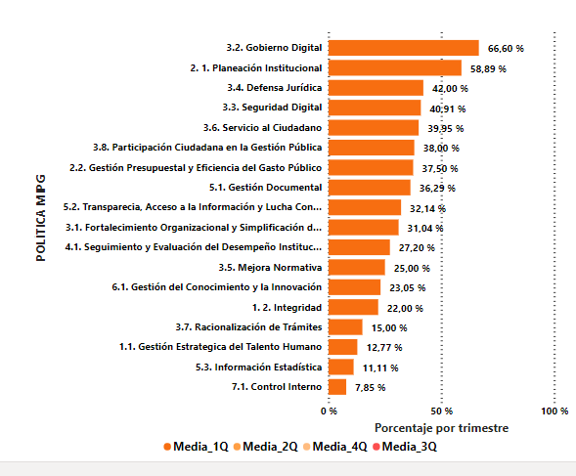
Modelo integrado de Planeación y Gestión - MIPG
Grafica 3. % de avance en la Implementación de MIPG
Enseguida se presentaran las principales observaciones relacionadas a las actividades desarrolladas, en el marco de la Implementación del Modelo Integrado de Planeación y Gestión MIPG

Slide 26
Modelo integrado de Planeación y Gestión – MIPG
Tabla 4. Observaciones de Avance MIPG
Política MIPG | Observaciones
Gobierno Digital | En el primer trimestre se reformulo la FOGEDI 2022 y formulación del plan de datos abiertos. Se debe continuar en la optimización de los procedimientos, e implementación de actividades que permitan el desarrollo de tecnologías de la cuarta revolución industrial. (El avance del 67,02%, se genera toda vez que existen actividades realizadas en una única vez efectuadas en la vigencia anterior que elevan el promedio de implementación de la política) Existe un nivel de avance amplio en la implementación de la estrategia de uso y apropiación.
Planeación Institucional | El avance de planeación institucional es representativo dado que se aproxima al 60%. Las actividades de gestión reportadas no se encuentran alineadas a ningún plan especifico si no que son transversales al total de la planeación institucional, por lo que están orientadas netamente al cumplimiento de la política MIPG que tiene como propósito: "permitir que la entidad defina la ruta estratégica y operativa" a través de la gestión por procesos, el seguimiento a indicadores y la gestión/seguimiento de los planes de acción elaborados. Dado lo anterior, el avance está representado por la generación de indicadores, el análisis y seguimiento a riesgos, la elaboración de planes (de acción y de adquisiciones)
Defensa Jurídica | De las 7 actividades sin avance, 3 se encuentran en etapa de planeación para ejecutarse en trimestres posteriores y las 4 restantes se desarrollan a través de la Alcaldía mayor cuya ejecución depende de la programación de ese despacho; sin embargo la oficina asesora jurídica a realizado ajustes a la programación de la FOGEDI en lo relacionado con la aplicación de controles y el seguimiento permanente a los procesos de defensa jurídica de acuerdo con los requerimientos del MIPG
Seguridad Digital | Para este trimestre se presentan avances importantes frente a la actualización de los lineamiento del manual de política de privacidad y seguridad de la información, de igual forma se recibió una asesoría por parte de la Alta Consejería para las TIC del Distrito la cual contribuyo a validar y orientar las diferentes actividades en materia de seguridad y privacidad de la información, así mismo se cuenta con los resultados de los escaneos de ciberseguridad de la entidad con el fin de proceder con las acciones de mejora. Se debe continuar con la optimización de los procedimientos de seguridad de la información las sesiones del comité de seguridad de la información
Participación ciudadana en la Gestión Publica | Se tiene tres actividades cuya ejecución inicia en el segundo trimestre del 2022, ya que se relacionan con la consulta a los grupos de valor frente a la gestión de la Unidad Administrativa
Servicio al Ciudadano | La política de servicio al ciudadano presenta un avance significativo debido al progreso en actividades como: la implementación de informes de atención presencial, la generación de instrumentos de medición de la atención al ciudadano, el avance en la señalización para población diferencial, la generación de las estrategias de divulgación y capacitación, entre otras, lo que permite orientar la gestión a la generación de valor público y la garantía de acceso a los derechos de los ciudadanos y grupos de valor.
Gestión Documental | De conformidad con la planeación, se ha cumplido con lo programado para el 1Q, los lineamientos de la implementación de la política de gestión documental fueron incluidos en la actualización del PINAR, como se puede observar en la grafica 1. % de avance Planes Institucionales y la grafica 2. % de avance en la Implementación de MIPG los valores de ejecución del PINAR corresponde al valor de implementación de la política de gestión en mención
Transparencia, acceso a la información y Lucha contra la Corrupción | Las 5 actividades sin ejecución relacionadas con el seguimiento a riesgos y la utilización de datos abiertos, se tienen programadas para ejecutarse a partir del segundo trimestre de 2022 y una sexta relacionada con la rendición de cuentas, con un avance del 5% de acuerdo con los tiempos establecidos para la actividad institucional, las actividades de desarrollo de la política se alinearon con el plan anticorrupción y de atención al ciudadano, el porcentaje de diferencia 1,82% corresponde a actividades asociadas al ajuste y seguimiento al esquema de publicación
Fortalecimiento institucional y simplificación de Procesos | Las actividades dadas al proceso de Gestión de Recursos, referentes a la política se han venido desarrollando conforme a lo planeado en FOGEDI, La implementación de esta política tiene una ejecución de responsabilidad compartida entre la subdirección Logística, la subdirección Corporativa y la Oficina Asesora de Planeación y la Subdirección de Gestión humana, el avance porcentual es el asociado a la ejecución del lineamiento de gestión de recursos físicos y recursos internos de la política, actualmente existen 3 lineamientos en desarrollo ligados al trabajo por procesos (Actualización del Mapa de procesos, procedimientos y su documentación), al de rediseño institucional y manual de funciones, y a los nuevos requerimientos de alineación con la calidad institucional

Slide 27
Modelo integrado de Planeación y Gestión – MIPG
Tabla 4. Continuación observaciones de Avance MIPG
Política MIPG | Observaciones
Seguimiento y evaluación del desempeño Institucional | La construcción de indicadores se está desarrollando conforme a la planeación dada, así como la metodología de seguimiento y reporte
Mejora Normativa | Esta política de gestión es evaluada a la dirección jurídica de la Secretaria General de la Alcaldía Mayor, toda vez que es esta dirección la encargada de generar jurisprudencia en el distrito capital, como ente territorial, el avance del 25% presentado corresponde al apoyo que la Unidad Administrativa Especial Cuerpo Oficial de Bomberos de Bogotá presta a la dirección jurídica en temas relacionados con la normatividad expedida.
Gestión del Conocimiento y la Innovación | En el primer trimestre se avanzó en la formulación de la FOGEDI 2022, de igual forma se diseñó el pabellón del conocimiento, la feria del conocimiento, el mapa del conocimiento tácito y explicito, se socializaron los lineamientos de la política de gestión del conocimiento y la innovación tanto al personal administrativo como operativo, se desarrollaron las masterclass y se han venido articulando la caracterización de los grupos de valor de la entidad con el formato de aliados estratégicos. Es importante continuar articulando los asuntos estadísticos a la gestión del conocimiento y la innovación con el fin de identificar las características del conocimiento que se produce, y su relevancia con el propósito que puedan contribuir a la toma de decisiones.
Integridad | Se evidencia una alta articulación entre la política MIPG (Integridad) y los planes, en este caso la política de Integridad cuenta con un avance del 22%, el mismo porcentaje del Plan de Gestión de la Integridad.
Racionalización de Tramites | Con el fin de avanzar en la racionalización de trámites de la entidad en el marco de MIPG, se evidencia progreso en la contratación de la plataforma LMS para su incorporación en el portal de servicios de inspecciones técnicas. Adicionalmente, se requiere continuar con la actualización de los trámites y servicios en los portales web dispuestos para ello (A nivel nacional y distrital)
Gestión Estratégica del Talento Humano | Se evidencia una alta articulación entre la política MIPG (Gestión Estratégica del Talento Humano) y los planes asociados al proceso de Gestión del Talento Humano debido a que la elaboración de los planes atiende a la estructura planteada por el modelo. Lo anterior se evidencia al contrastar las políticas con los planes, respecto a la Gestión Estratégica del Talento Humano, se evidencia un avance de 12,77%, representado en los avances al Plan Anual de Vacantes, el Plan de Previsión de Recursos Humanos, el Plan Institucional de Capacitación, el Plan Estratégico de Talento Humano, el Plan de Trabajo Anual en Seguridad y Salud en el Trabajo y el Plan de Incentivos Institucionales que responden a la planeación estratégica del talento humano MIPG.
Información Estadística | En relación con la política de información estadística el avance es discreto debido a la incipiente implementación de la misma, sin embargo, el progreso evidenciado establece las bases de lo que será el desarrollo a lo largo de la vigencia en relación con la generación de la política estadística y el protocolo de almacenamiento.
Control Interno | Se debe hacer énfasis en la implementación del sistema de control interno, (la entidad trabaja actualmente en el desarrollo de la campaña de control interno), respecto al avance se evidencia la ejecución de las actividades alineadas a la gestión del riesgo y a las actividades alineadas con la oficina de control interno las cuales se desarrollan conforme a su planeación y el Plan Anual de auditoria

Slide 28

Ejecución presupuestal
La Unidad Administrativa Especial Cuerpo Oficial de Bomberos de Bogotá, en el marco del Plan Distrital de Desarrollo “Un nuevo contrato social y ambiental para la Bogotá del siglo XXI 2020-2024.” tuvo una asignación presupuestal de 56.000 millones de pesos para la vigencia 2022, de estos 20.981 millones que corresponden al 37,47% han sido ejecutados, Este presupuesto se destino para la ejecución de 3 proyectos de inversión; Fortalecimiento del Cuerpo Oficial de Bomberos de Bogotá, con denominación 7658, Fortalecimiento de la planeación y gestión de la UAECOB Bogotá con denominación 7655, y el proyecto de inversión de fortalecimiento de la infraestructura de tecnología informática y de comunicaciones de la UAECOB Bogotá, con código 7637.
La asignación presupuestal corresponde de igual manera al cumplimiento de 7 metas del Plan de Desarrollo Distrital. A continuación se presentan los resultados de la ejecución presupuestal en términos porcentuales, tanto de proyecto de inversión, como de metas del PDD en la vigencia 2022, y a nivel acumulativo 2020-2024

Slide 29
Ejecución presupuestal
Gráfica 4 % de avance ejecución presupuestal, proyectos de inversión
El proyecto de inversión que mas presupuesto asignado ha ejecutado a nivel acumulado es el proyecto 7655 fortalecimiento de la planeación y gestión de la UAECOB Bogotá, con una ejecución de 19.918 millones en el periodo 2020-2024. Igualmente es este proyecto el de mayor ejecución en el primer trimestre de la vigencia 2022 con un total de 9.388 Millones, respecto a los 11.744 millones asignados
De otra parte los proyectos 7658 y 7637 presentan un porcentaje de ejecución presupuestal muy similar en el primer trimestre del 2022, el valor de ejecución es de 10.230 millones y 1.363 millones respectivamente.

Slide 30
Ejecución presupuestal
Gráfica 5 % de avance ejecución presupuestal metas PDD
La meta con mayor porcentaje de ejecución presupuestal respecto al presupuesto asignado, en el primer trimestre de la vigencia 2022 es la asociada a “ gestionar el 100% de un plan de adecuación y sostenibilidad de los sistemas de gestión de la Unidad Administrativa Especial, Cuerpo Oficial de Bomberos de Bogotá” con un valor de ejecución de 2.508 millones de los 6.531, asignados en la vigencia

Slide 31

Oficina Asesora de Planeación
2022, Abril

